Slide 1
Індукційні плитки

Slide 2
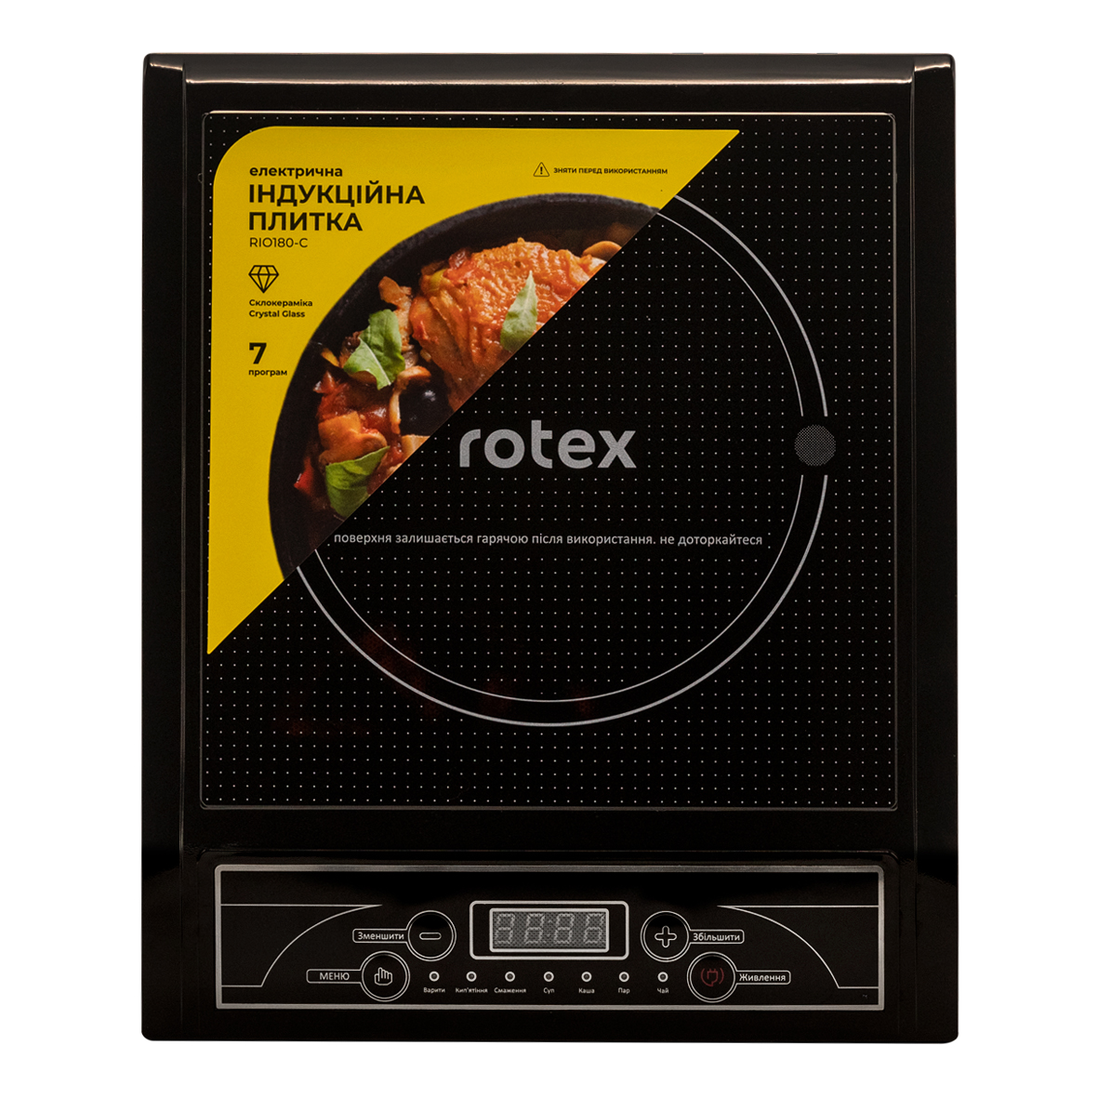
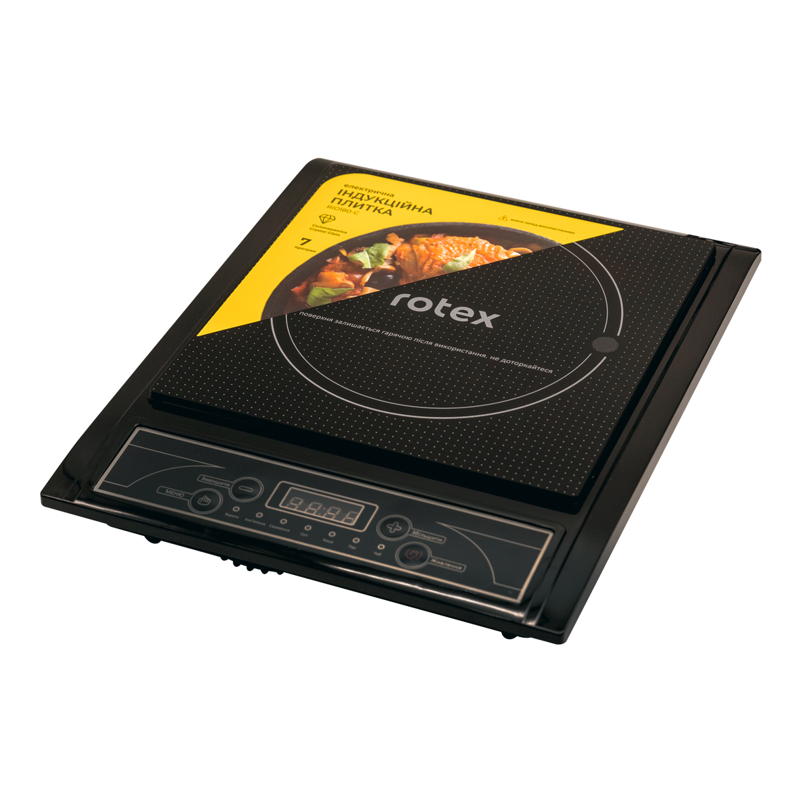
RIO180-C
Потужність 2000Вт
Склокерамічна поверхня (Crystal glass)
• Автоматичне виявлення посуду
• Діапазон автоматичної підтримки температури: 70-280°С
• Електронна панель управління
• Захист від перегріву
• Автоматичне відключення після зняття посуду
• Розміри: 28x34x6cm
Розміри варочної поверхні: 24х24см

Slide 3
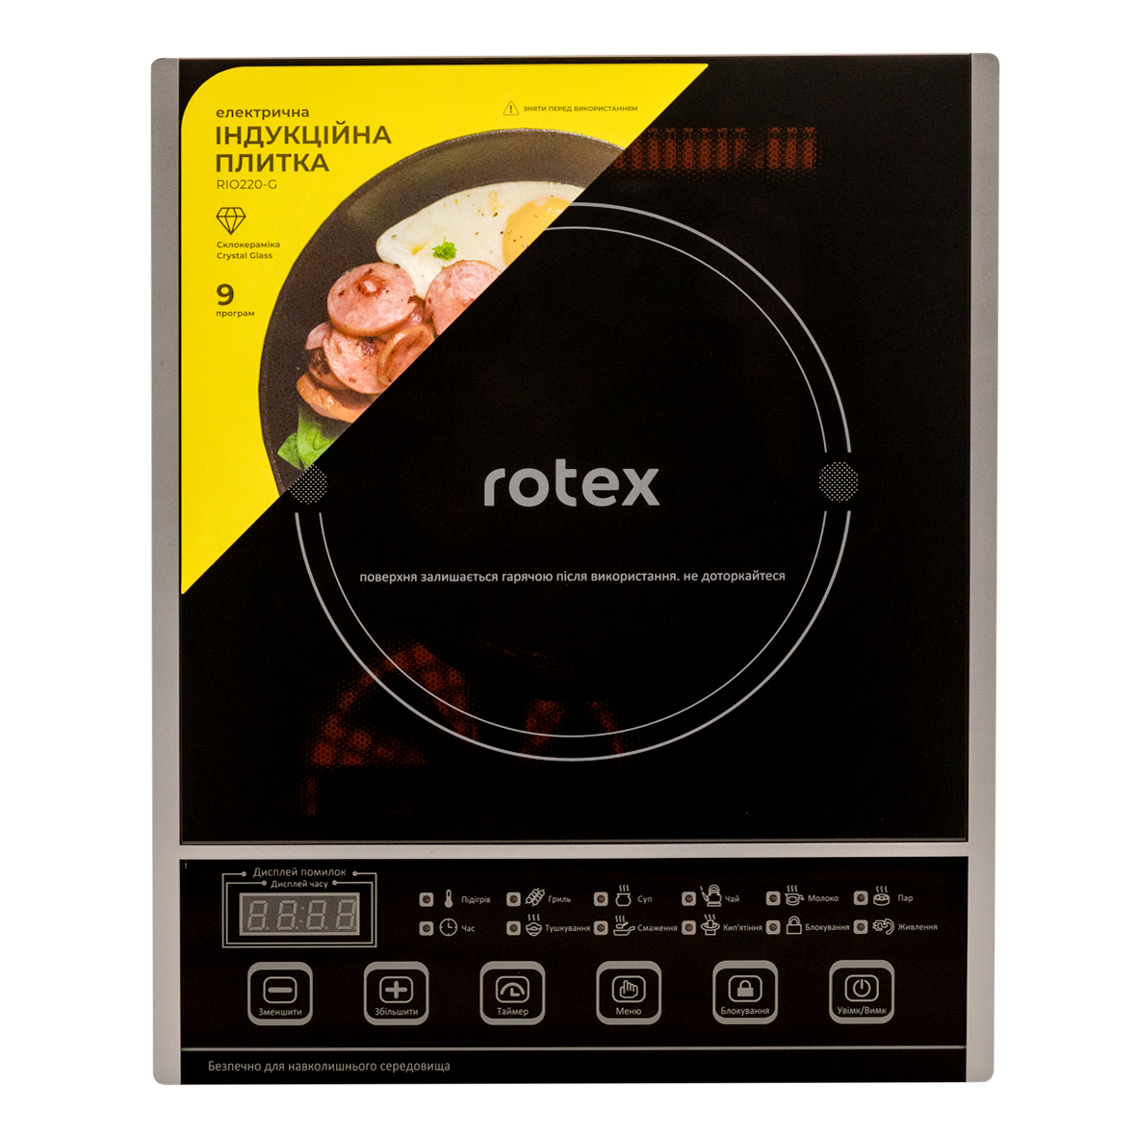
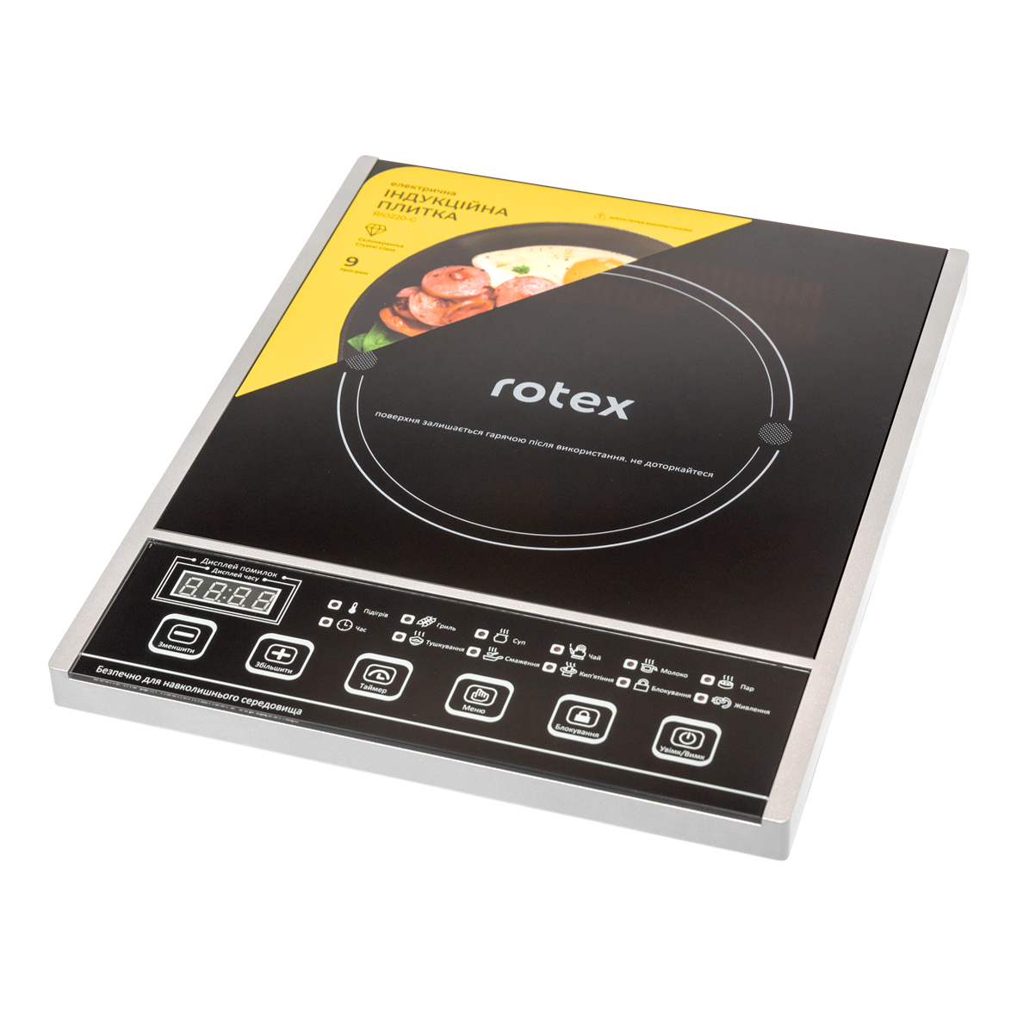
RIO220-G
• Потужність 2000Вт
Склокерамічна поверхня (Crystal glass)
• Таймер на 24 години
• Блокування від дітей
• Автоматичне виявлення посуду
• Діапазон автоматичної підтримки температури: 70-280°С
• Електронна панель управління
• Захист від перегріву
• Автоматичне відключення після зняття посуду
• Розміри: 29x35.5x6cm

Slide 4
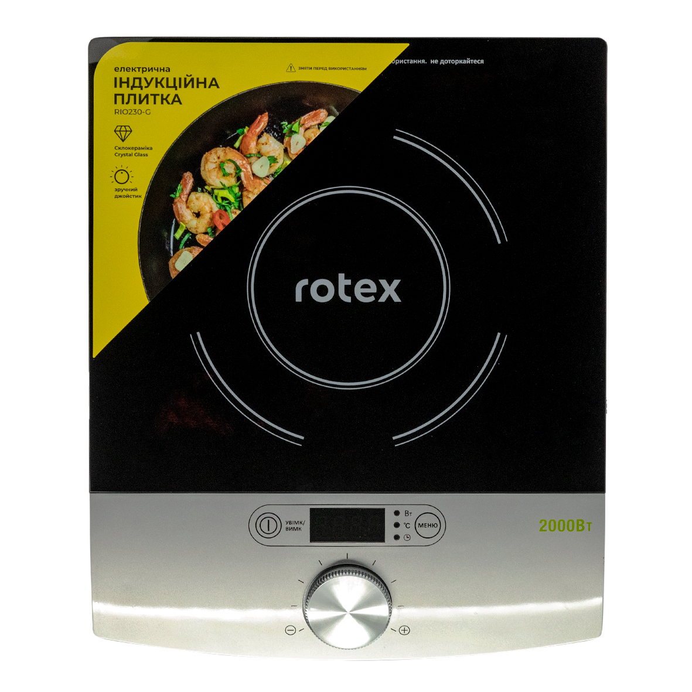
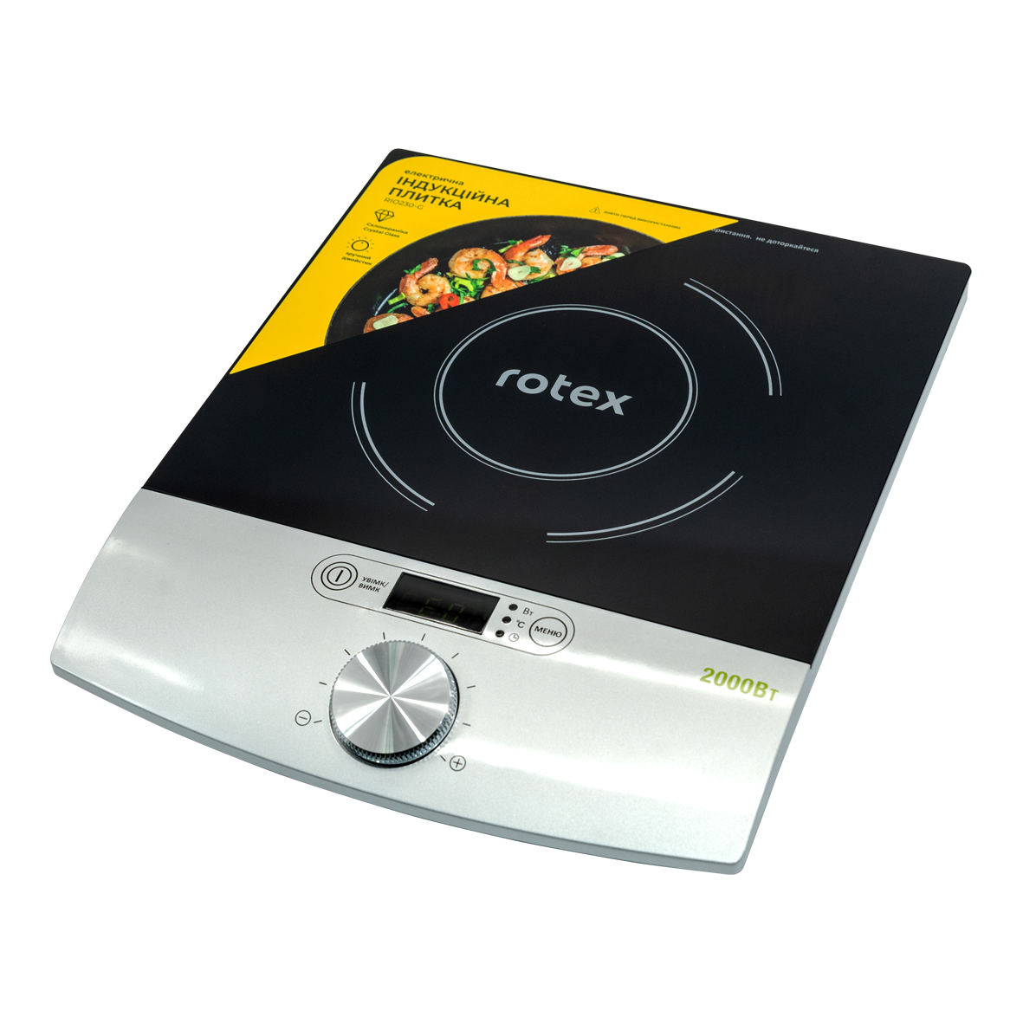
RIO230-G
• Потужність 2000Вт
Склокерамічна поверхня (Crystal glass)
• Таймер на 24 години
• Автоматичне виявлення посуду
• Діапазон автоматичної підтримки температури: 60-280°С
• Джойстик управління
• Захист від перегріву
• Автоматичне відключення після зняття посуду
• Розміри: 29,5x36x6cm
• Розміри варочної поверхні: 26х29,5см

Slide 5
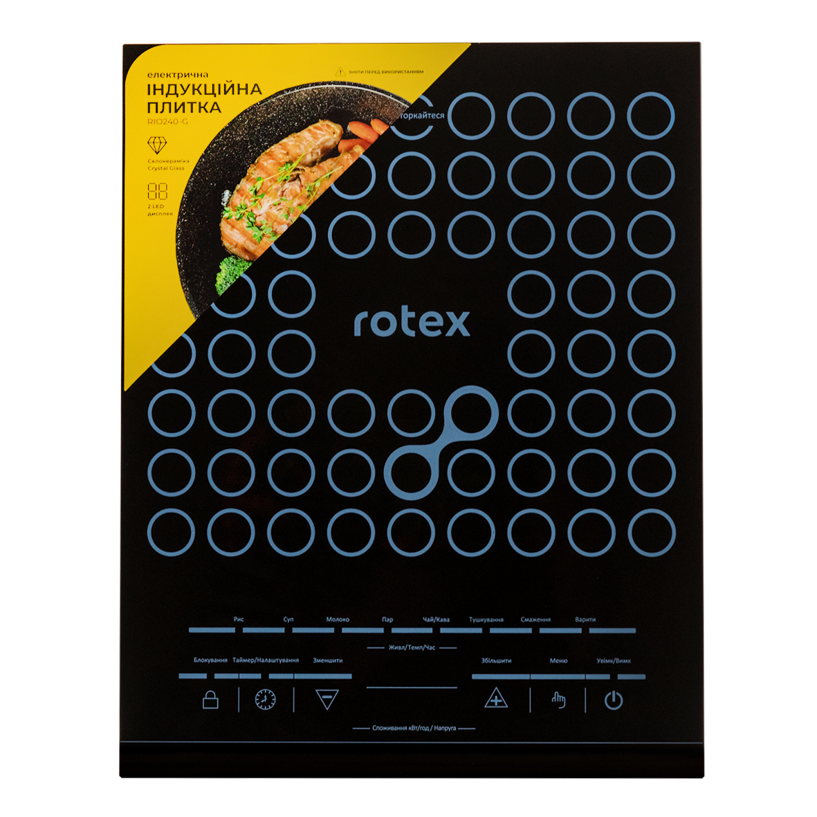
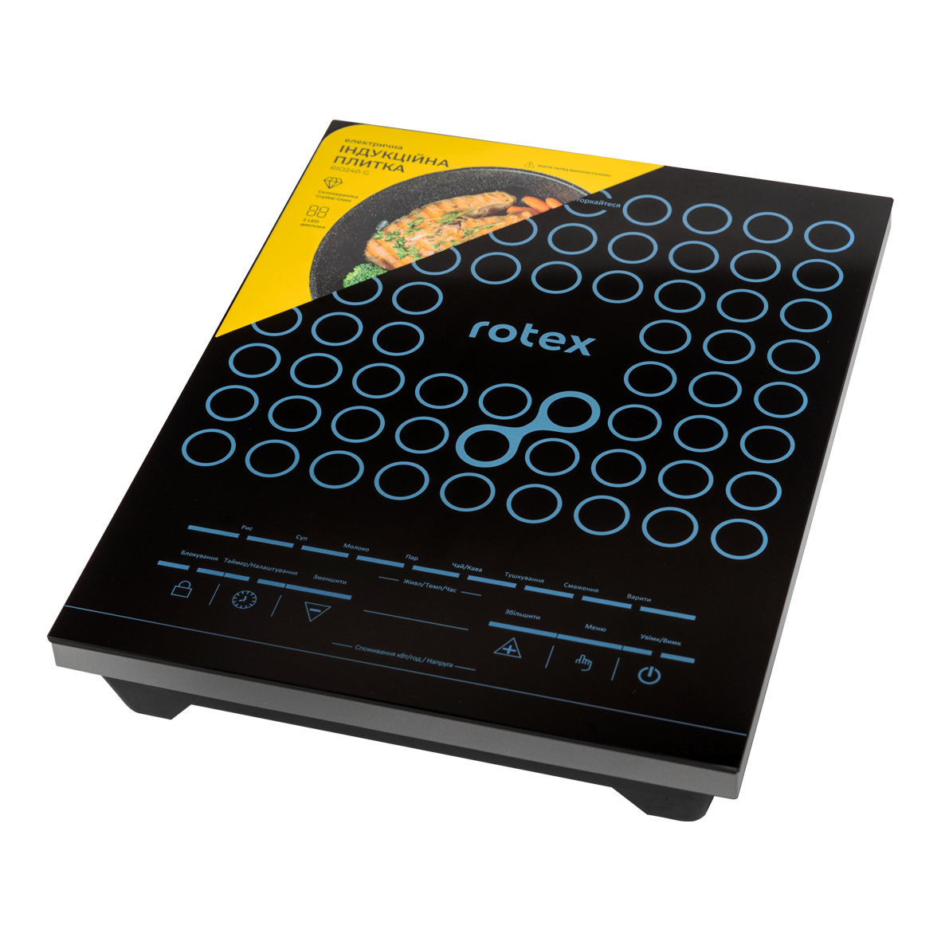
RIO240-G
Потужність 2000Вт
Склокерамічна поверхня (Crystal glass)
• Таймер на 24 години
• Блокування від дітей
• Автоматичне виявлення посуду
• Діапазон автоматичної підтримки температури: 60-280°С
• Електронна панель управління
• Захист від перегріву
• Автоматичне відключення після зняття посуду
• Розміри: 30x38x6cm

